Slide 1


Få forældrene med på holdet
Foreningskonference 18. april 2024
Notes:
Materialerne til alle fem moduler under Frivillighedsuddannelsen er dynamiske værktøjer, som kan tilpasses af den enkelte konsulent/underviser, så det giver mening i forhold til de på uddannelsen deltagende foreninger samt antallet af deltagere. Der kan f.eks. være et andet greb, værktøj eller tilgang, som underviseren ønsker at benytte et sted i materialet end det greb eller værktøj, som er anvist i materialet.
Der vil også være stor forskel på antallet af slides, som kan gennemgås alt efter, om der er 20 eller 40 deltagere på den konkrete uddannelse. Som et eksempel indeholder materialet på modul 1 en del slides om tendenser omkring frivillighed og udviklingen i civilsamfundet. Her må den enkelte konsulent vurdere og prioritere, hvilke og hvor mange slides der skal inddrages i præsentationen – også set i forhold til den tid, som der på modulet vil blive brugt på, at deltagerne lærer hinanden at kende.

Slide 2
Dagens program
Erfaringer viser, at det er vigtigt at skabe en dialog med forældrene, inden man kan forvente, at de vil involvere sig i frivilligopgaver i foreningen.
På denne workshop kan du høre mere om, hvordan du kan få skabt den gode dialog med forældrene, når de alligevel er med til en træning.
Samtidig præsenterer vi helt konkrete værktøjer til involvering af forældre, som du kan gå hjem og bruge direkte på et hold, en årgang eller for hele ungdomsafdelingen.
Fægteklubben Trekanten giver os et eksempel på, hvordan de er lykkedes med at få flere forældre med på holdet
Notes:
Dagens program
Modellen for dagens program er ”De fire trin” der er udviklet af DGI V/ Anita Møller, DGI Midtjylland og Preben Egeskov, DGI Sydøstjylland

Slide 3
Deltagere
Bettina DGI,
Sandra ASK,
Maria Ajax,
Liselotte SheZone,
Josefine Familieidræt,
Kirsten Sankt Annæ,
Lene Trekanten,
Julie Krumspring,
Yery Ponererne,
Jens Erik Hovedstadens Basket,
Fie og Tanja Grønttorvets IF,
Amalie og Marie, KFF,
Camilla Ørestad IF

Slide 4

Hvorfor bliver den enkelte frivillig?
Og et OBS på de 3 S’er:
Sagen
Mening: Hvorfor gør vi det?
Sammen
Vi skaber rammer,
hvor vi løfter i fællesskab
Sjov
Motivationen for
at være med
”…fordi, det er det,
der giver mest mening ift. vores sag og målgruppe…”
Notes:
Hvorfor bliver den enkelte frivillig?
Har foreningen samtidigt styr på de 3 S’er:
Sagen – mening: Hvorfor gør vi det?
Sammen – vi skaber rammer, hvor vi løfter i fællesskab
Sjov – motivationen for at være med
Foreninger kan bruge de tre motivations-s’er, Sjovt – Sammen – Sagen, til at arbejde mere målrettet med at motivere frivillige. For befolkningsundersøgelsen viser, at netop disse tre faktorer er med til at motivere og fastholde frivillige.
Fra befolkningsundersøgelsen ved vi desuden, at frivillige i mindre grad er optaget af, hvor de er frivillige, så længe de tre motivations-s’er er opfyldt.
Læs eventuelt mere om de 3 S’er hos ”Center for frivilligt socialt arbejde”: https://frivillighed.dk/analyser/artikler/frivillige-vil-have-det-sjovt

Slide 5
Frivillig koordinering
Mening for
frivillige
Mening for organisationen / foreningen
Involvering
xxxxxx
Kilde: Frivilligkoordering – hvorfor og hvordan, Forlaget Ingerfair
Center for frivilligt socialt arbejde: https://frivillighed.dk/analyser/artikler/frivillige-vil-have-det-sjovt
Notes:
Det er helt centralt at involvere for at få skabt ejerskab og motivation blandt de frivillige – og samtidigt sikre, at det giver mening for både foreningen og organisationen.
Ved at interessere sig for, hvordan man i højere grad kan understøtte frivillige initiativer lokalt, skabes mere motivation blandt frivillige.
Ved at vejlede og guide frivillige til selv at formulere, hvad der er vigtigt for dem, skabes et langt større ejerskab til lokale projekter og initiativer, ligesom det øger de frivilliges motivation, når de har indflydelse på de opgaver, de engagerer sig i. De frivillige har ikke overraskende gode og relevante bud på, hvad der er brug for i deres forening, og derfor bliver projekter og initiativer ofte mere levedygtige, når de er udviklet i et tæt samarbejde med frivillige.

Slide 6
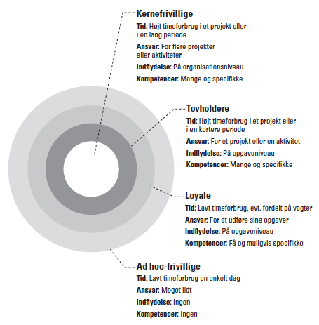
Organisering af frivillige?
    Hvor mange frivillige har I,
    og hvor er de placeret?
    I hvilket ”lag” mangler
    I frivillige?
Kilde: Frivilligkoordering – hvorfor og hvordan, Forlaget Ingerfair
Notes:
Organisering af frivillige:
Hvor mange frivillige har foreningen, og hvor er de placeret?
Mangler foreningen frivillige i nogle ”lag”?
Udskriv eventuelt på forhånd værktøjet, så deltagerne kan nedfælde deres svar på spørgsmålene og have dem med til senere i forløbet.
Som alternativ kunne man tage udgangspunkt i ”frivillighedstrappen”, og de forskellige typer af frivillige, som trappen indeholder.

Slide 7
Overvej en trinvis involvering af de frivillige
Bruger
Medlem
Medlems-frivillig
Ad Hoc
Frivillig
Fast frivillig
Ansvars frivillig
Forenings-
leder
Forenings-
leder
Kunde
Notes:
Der er forskellig indstilling hos medlemmerne:
Kunderne er dem, der fejlagtigt mener, de har betalt for en vare.
Brugerne er dem, der tror, at tilbuddet er offentligt ligesom fx SFOen
For disse to kategorier har bestyrelsen en stor opgave i at informere om, hvad det betyder at være med i en forening.
Undersøgelse har vist, at de to grupper udgør op mod 1/3 af medlemmerne i en idrætsforening. (VIFO 2020)
----------------------------------------------------------------------------------------------------------
Medlem – her kender du principperne for det at være en forening (fx at den drives ved frivillighed)
Medlemsfrivillig – de medlemmer, der gerne på et tidspunkt vil bidrage til/er opmærksom på at gøre foreningen bedre ved at være frivillig.
De anerkender formålet og støtter gerne op om de sociale arrangementer, om medlemsmøder og generalforsamlingen.
Ad-hoc frivillig – løser korte konkret beskrevne opgaver.
Fast frivillig – medlem af udvalg, team eller arbejdsgruppe, der har en beskreven opgave – ideelt set med mål og budget. Denne gruppe indeholder også alle trænerne/instruktørerne.
Ansvarsfrivillig er dem, der står i spidsen for en gruppe af andre frivillige som udvalgsformand, ungdomskonsulent, træneransvarlig mv. – udpeget af bestyrelsen
Foreningsleder – Bestyrelsesmedlemmer, der planlægger, koordinerer, motiverer, udpeger, ansætter – i det hele taget får foreningens mange frivillige til at løse de opgaver, der er væsentlige.
Det er bestyrelsens opgave at finde de rette folk til de forskellige opgaver i foreningen.
Der er ikke et traditionelt hierarki i en forening, så alle frivilligposter fra den mindste ad-hocopgave til formandsposten er vigtige funktioner på lige fod. Alle medlemmer kan placere sig efter kompetencer og tidsressourcer. Det betyder også, at medlemmer sagtens i medlemstiden kan bevæge sig rundt mellem funktionerne efter interesse og tidsinvestering.

Slide 8
Tal, tendenser og typer
    Måden at være frivillig på ændrer sig over tid
Antallet af frivillige er stabilt,
men timetallet falder.
  17 timer i 2004 til
  14 timer i 2019.
Frivilligrapport 2019-2021, Center for frivilligt Socialt Arbejde
Notes:
Flere frivillige er event-frivillige. Den episodiske frivillighed – hvor man engagerer sig i en tidsafgrænset aktivitet bliver mere og mere populær. Selvom flest danskere stadig er kontinuerligt frivillige, ser vi efterhånden, at de to typer af frivillig engagement nærmer sig hinanden. Det stiller krav til den måde, man er forening på! Kan man f.eks. organisere eller digitalisere sig ud af den tendens?
Litteratur:
Frivilligrapport 2019-2021, Center for Frivilligt Socialt Arbejde

Slide 9
Tal, tendenser og typer
    Måden at være frivillig på ændrer sig over tid
Kontinuerlig frivillig
: 51%
2019: 48 %
Episodisk frivillig
: 43%
2019: 46 %
SFSA Frivilligrapport 2019
Notes:
Flere frivillige er event-frivillige. Den episodiske frivillighed – hvor man engagerer sig i en tidsafgrænset aktivitet bliver mere og mere populær. Selvom flest danskere stadig er kontinuerligt frivillige, ser vi efterhånden, at de to typer af frivillig engagement nærmer sig hinanden.
Litteratur:
SFSA Frivilligrapport, 2019

Slide 10
Foreningsledelse
Foreningens DNA
Vedtægter, værdier, vision, mission
Ledelse
Opgaveløsning
Planlægge, organisere, koordinere, motivere mv.
Notes:
Bestyrelsen skal være ledelse
Bestyrelsen skal ikke bruge sin tid på at løse praktiske opgaver, men i stedet fokusere på ledelse.
Ledelse er at gennemføre opgaver gennem andre.
Foreningens DNA planlægges af bestyrelsen, men besluttes af medlemmerne på generalforsamlingen, til medlemsmøder m.m.
Bestyrelsens hovedopgaver er at være ledelse – at planlægge, motivere, kommunikere og organisere foreningens arbejde mod visionen.
Opgaveløsningen foretages af medlemmerne, der virker som frivillige.
Det er en forudsætning for at få flere frivillige, at bestyrelsen vil bevæge sig fra det operationelle og mod at tage ledelse.

Slide 11

Opgaveoverblik
    Lav en brainstorm
    Skriv alle opgaver ned på post’it
    Fordel opgaver og ansvar i forhold til jeres organisationsdiagram
    Er der opgaver, der ikke bliver løst?
Notes:
I dag gør vi det på papir, så I kan huske dem, når I kommer hjem. Post’it giver mulighed for at rykke dem rundt.
Lav en brainstorm hvor alle opgaver nedfældes på post’it
Fordel opgaver og ansvar i forhold til jeres organisationsdiagram
Kig herefter ind i, om der er opgaver, der ikke bliver løst

Slide 12
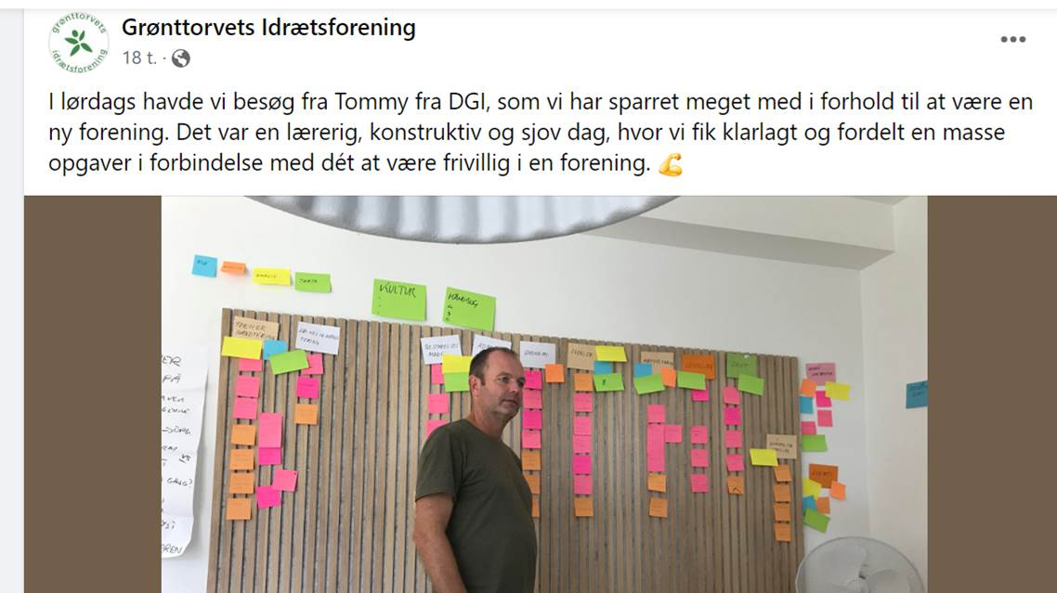

Slide 13
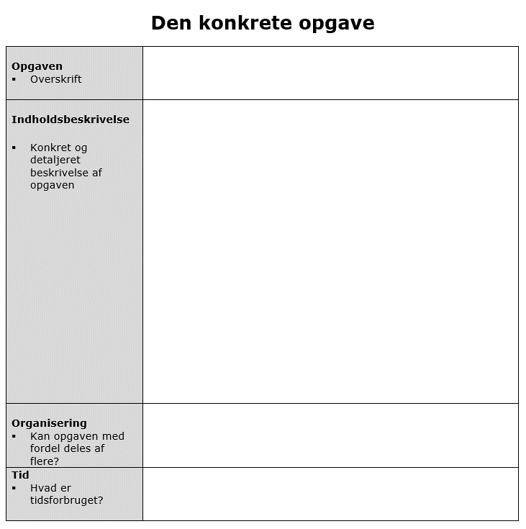
Den konkrete opgave
(til næste gang)
    Udfyld skema for hver opgave
    Diskutér om opgaverne er nødvendige for foreningens drift
    Er det nødvendigt, at bestyrelsen har ansvaret for denne opgave?
Link til redskabet
”Den konkrete opgave” HER
Notes:
Formålet er at introducere deltagerne til et skema, hvori de kan definere en konkret opgave i deres forening. Opgaven er til næste gang. Der følger eksempel på næste slide.
Udskriv værktøjet på forhånd til deltagerne.

Slide 14
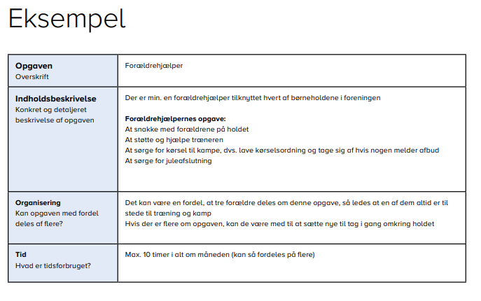
Den konkrete opgave
Notes:
Eksempel på en udfyldt konkret opgave – opgaven som forældrehjælper

Slide 15
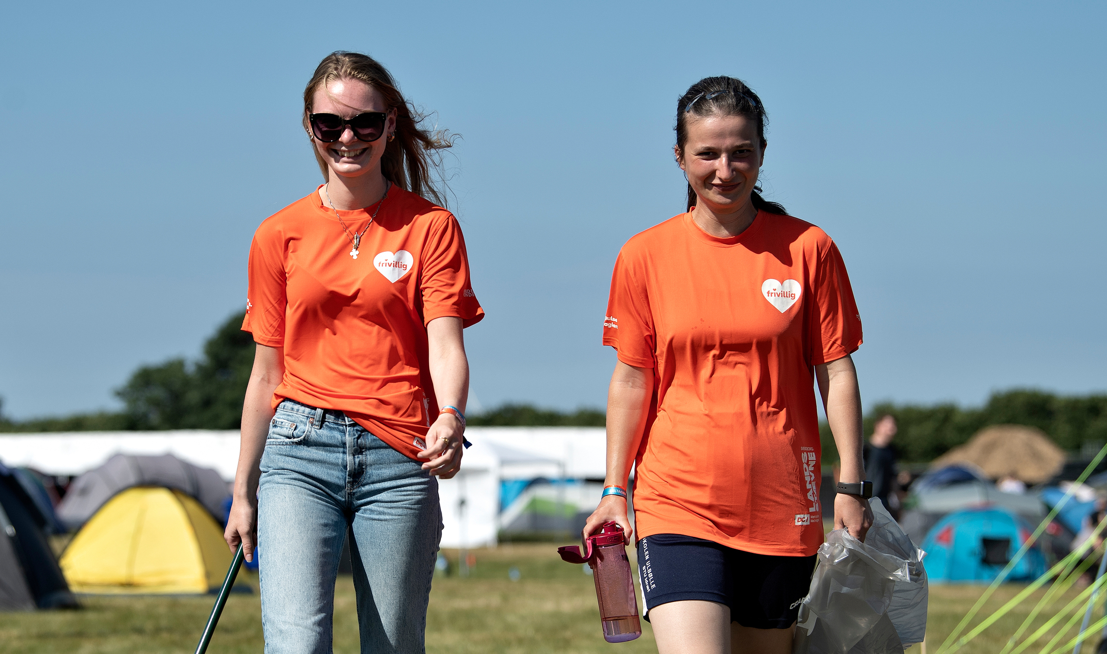
5. Visuelt årshjul
Notes:
Præsentation af visuelt årshjul

Slide 16
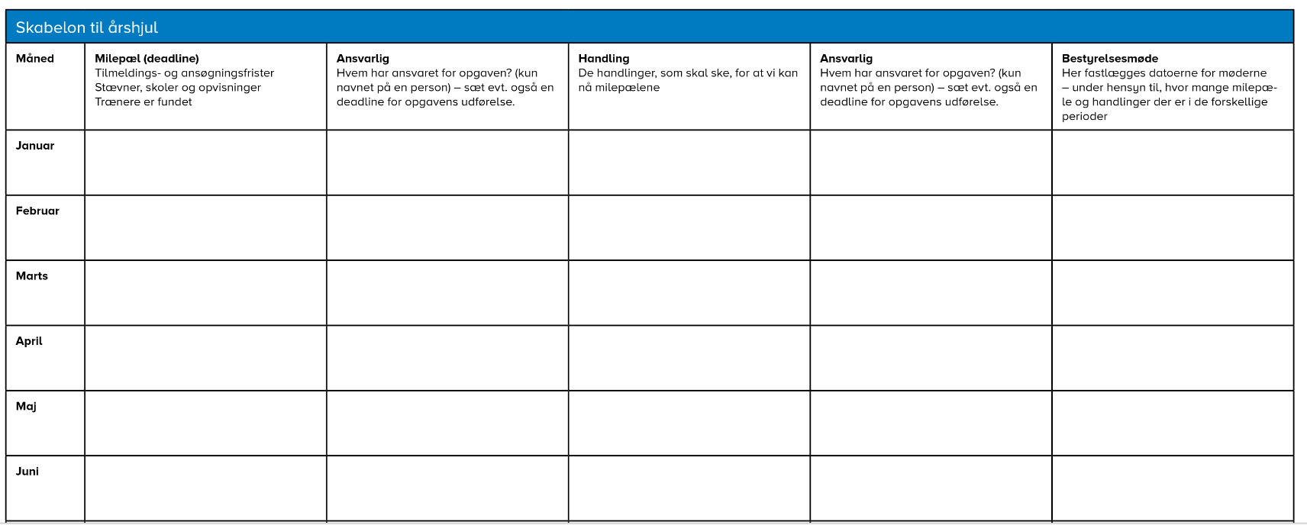
Skabelon til årshjul
Link til ”skabelon til årshjul” kan hentes HER
Notes:
Et redskab til at arbejde med et årshjul er skabelonen her – link hertil er indsat i slide
Inspiration fra DGI Midtjylland til et refleksionsark omkring planlægning og organisering kan hentes her: https://mimer.dgi.dk/offentlig/18C74E2D-001

Slide 17

Spred den gode fortælling
Foreningen kan markedsføre sig overfor nye frivillige via en række forskellige platforme - fx
    Hjemmesiden
    Mails
    Plakater og flyers
    Lokale medier
    Sociale medier
Notes:
Brug jeres egne historier. Brug succeserne fra de eksisterende frivillige og vis dem, hvad I inviterer dem indenfor til.
Storytelling virker og er en indirekte måde at rekruttere på.
Jo mere de kommende frivillige ser og kender til jer, jo nemmere er det er rekruttere ind til, når I spørger

Slide 18
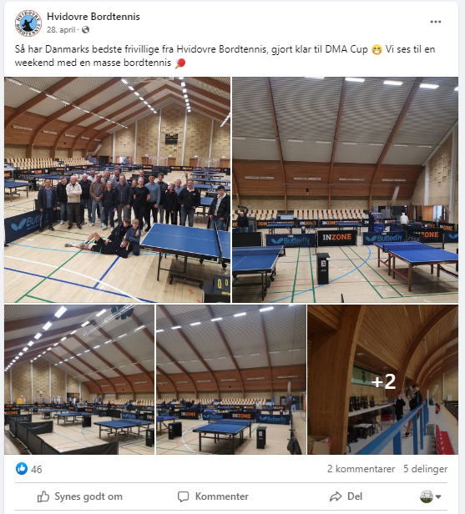


Sig TAK og skab synlighed

Slide 19
Skab en attraktiv og frivilligvenlig forening
Skab en foreningskultur, der bygger på et energigivende perspektiv
– ”Glasset er halv fyldt”
Spot og dyrk foreningens små og store succeser
Arbejd for at foreningens nuværende frivillige er glade
– de fungerer som udstillingsvindue for nye frivillige
Arbejd for at få en stærk frivillig identitet (hvordan bliver det
sejt, fedt, eksklusivt,… at være en del af jeres frivillige fællesskab)
Notes:
Dan en foreningskultur der bygger på et energigivende perspektiv – ”Glasset er halv fyldt”
Skab en positiv fortælling om det at være frivillig (slut med Tordenskjolds soldater) – overvej evt., hvad det frivillige arbejde giver dig selv.
2. Spot og dyrk foreningens små og store succeser - fx
Brug foreningens kommunikationsplatforme til at sige tak til de frivillige lige efter et arrangement (fx gymnastikopvisningen / hjemmestævnet m.m.)
Bring forskellige ‘portrætter’ af frivillige, hvor de fortæller, hvad det frivillige arbejder giver dem.
Fortæl med begejstring, at sponsorudvalget lige har fået XX kr. fra den og den fond.
3. Arbejd for at foreningens nuværende frivillige er glade – de fungerer som udstillingsvindue for nye frivillige
4. Arbejd for at få en stærk frivillig identitet (hvordan bliver det sejt, fedt, eksklusivt,… at være en del af jeres frivillige fællesskab)
Giv de frivillige unikke oplevelser – noget de kun oplevede, fordi de var frivillige

Slide 20
Overvejelse
Hvordan skaber jeres forening allerede i dag den gode fortælling om frivillighed?
Hvad kunne I med fordele også gøre?
?

Slide 21
2. Kend jeres potentielt nye frivillige
Livsfaserne har betydning for det frivillige engagement
Hvilken type frivillig har I brug for?
Overvej en trinvis involvering af de frivillige
Link til Livsfaser og Frivillighed her:
Notes:
Punkt 2 - Kend jeres potentielt nye frivillige – introducerer 3 forskellige tilgange til rekruttering af nye frivillige;
Kendskab til livsfaser
Forskellige personlighedstyper
Trinvis involvering af frivillige
Man kan vælge det ene, det andet eller det tredje tilgang, og behøver således ikke inddrage alle tilgange på samme tid. Man kan betragte hver af de 3 tilgange som en linser, der på skift kan holdes op foran øjnene, når nye frivillige skal spottes.

Slide 22
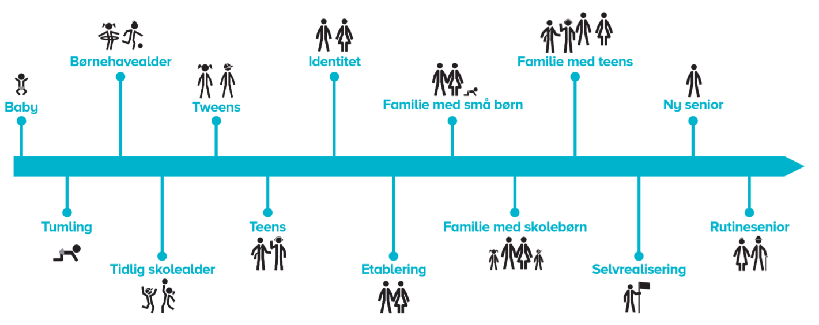
Livsfaser
Notes:
Hvilken målgruppe skal I rekruttere fra?
Barrierer, motiver, rekruttering

Slide 23
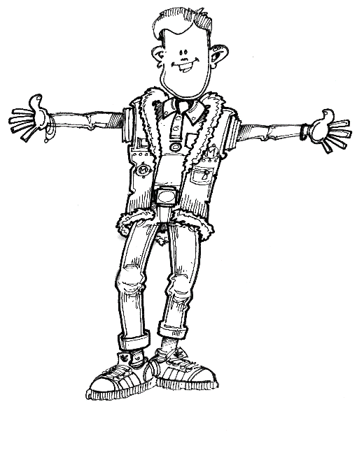
Barrierer, motiver og rekruttering - Tweens
Barrierer
Man ser op til teens, bortset fra alt det med ”drenge” og ”piger”, som er barrierer
Man kigger ”opad” og er ikke barn længere
De er stadig børn og det er primært det legende, som er vigtigt
Motiver
Man vil gerne være som teens og efterligner dem i alt
De afprøver nye sociale former: At tage i biografen selv, at sidde alene på værelset med vennerne osv.
Man øver sig i at præsentere sig selv – man er meget glad for Youtube og influencere
Rekruttering
Sørg for at pege på det næste udviklingstrin, så de kan se, at de snart bliver store
Notes:
Af hensyn til tidsplanen kan man overveje kun at gennemgå enkelte af livsfaserne. Men… så vil det være en god idé at udskrive alle slides om livsfaserne – slide 12 – 31 og ophænge disse i mødelokalet.
Gennemgå fx disse 3 livsfaser
Teens (fordi: her starter man som hjælpeinstruktør)
Familier med små børn (fordi; her vil man ofte have den antagelse, at de her ikke tid)
Ny senior (fordi: en målgruppe, som responderer på den personlige kontakt + sundhed har et fokus -> potentielle nye instruktører)
Gennemgangen af de 3 udvalgte livsfaser er eksemplarisk for den måde man læser ind i materialet.

Slide 24

Barrierer, motiver og rekruttering - Teens
Barrierer
Unge mister ca. 11 timers fritid om ugen
når de efter folkeskolen starter på en ungdomsuddannelse, pga. transport,
lektier, arbejde mv.
Unge ønsker ikke at blive ”fastholdt” og har
svært ved at forpligte sig i en længere periode ligesom mange unge frivillige ikke oplever sig
selv som ”frivillig”.
Mange vurderer, at de ikke er egnet til at være frivillig og forestiller sig at det kræver stort overskud, at man er særligt populær og en ekstrovert personlighed.
Unge har svært ved at takke ja til en
frivillig opgave, hvis der ikke er andre i
deres omgangskreds, der er frivillige.
Unge har mindre tilbøjelighed til at sige ja til en opgave, hvis de ikke kan se eller forstå, hvordan deres indsats bidrager til ”sagen” og ”at gøre en forskel”.

Slide 25
Barrierer, motiver og rekruttering - Teens
Motiver
Teens motiveres i høj grad af at stå for idræt,
leg og bevægelse for andre unge eller dem,
der er yngre end dem selv.
er optaget af, hvad andre fortæller om
dem, og vælger at være frivillig ud fra en
vurdering af ”hvordan bidrager det til den
store bog, der hedder ”mig”.
Bidrag til CV og tilegnelse af nye
kompetence kan være en positiv driver.
De fleste unge motiverede af ”sagen” og
at gøre noget godt for andre.
Nogle teens motiveres af frirum og ansvar.
Andre af faste rammer og klart definerede opgaver. De voksne skal være gode til at
skabe rammer, hvor de unge lykkes og
opbygger tro på sig selv som frivillig.
Motiveres og påvirkes gennem de sociale
medier og influencers.
Vil ofte heller prøve mange forskellige frivilligopgaver af i stedet at være i den
samme opgave i lang tid.
Rekruttering
Den personlige henvendelse er vigtig. Sørg
for at lægge vægt på A) Den enkeltes kompetencer, B) rammen og formålet med opgaven, C) hvordan ser jeg dig som person
og hvorfor tror jeg, at netop du kan løse
opgaven. Man kan plante frøet uden at bede
om et ja eller nej med det samme.

Slide 26
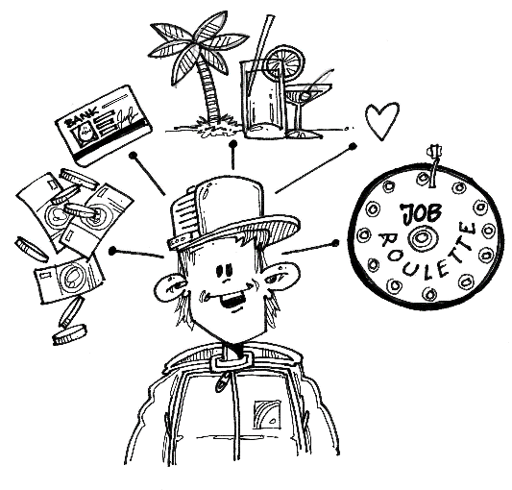
Barrierer, motiver og rekruttering - Identitet
Barrierer
De mange store valg og opbrud kan føre
til utryghed, sårbarhed og give en følelse
af at stå meget alene i verden.
Da man er flyttet hjemmefra begynder
det økonomiske at fylde – nu skal man
selv betale for mad, husleje mv.
Det kan være svært at engagere sig i forpligtelser, som rækker langt ud i
fremtiden.
Hvis opgaverne er uklare eller diffuse,
oplever unge ofte, at der er en skjult dagsorden, hvilket virker demotiverende.
Unge i identitetsfasen er meget forskellige steder; nogen er på uddannelse, nogen er flyttet hjemmefra, nogen på højskole og
andre udenlandsophold.
De vil vide, hvor du står og oplever det demotiverende, hvis man ikke tager
relationen alvorligt.

Slide 27
Barrierer, motiver og rekruttering - Identitet
Motiver
Unge i identitetsfasen kigger mod arbejde
og karriere, og ting som kan styrke CV’et
En vigtig motivationsfaktor er ”det at gøre
en forskel” og arbejde for en sag, der gør
noget godt for andre.
Man ønsker reel indflydelse på det man laver,
og man motiveres af medbestemmelse og
stort ansvar.
De vigtigste byggeklodser til identiteten
tager form og det frivillige arbejde skal
kunne bidrage afgørende til den bog, man
er ved at skrive, der hedder ”mig”.
Der er opbrud i mange relationer fordi man
ofte flytter meget og starter i mange nye sociale cirkler. Man er opsøgende på nye venner og forholder sig aktivt til eksisterende relationer.
Rekruttering
Brug gerne karriere-lingo, f.eks. ”jobopslag”, titel som ”juniorprojektleder”og fremhæv mulighed for at styrke kompetencer og erfaring
Tal ind i deres ønske om at ”gøre en forskel”, f.eks. ”det er er fedt at gøre nogle børn glade, når jeg er træner”.
Spørg, helt åbent, hvad de tænker om opgaven og perspektiverne i den. Lad dem præge den.

Slide 28
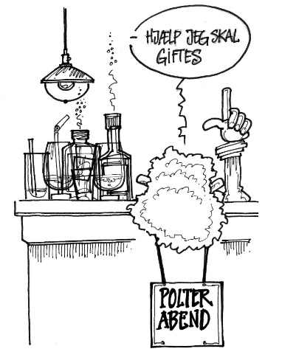
Barrierer, motiver og rekruttering - Etablering
Barrierer
Flere livsbegivenheder på én gang (studie,
job, bolig, kæreste – ikke overskud til at
være frivillig).
Manglende energi og tid, fordi der er mange andre ting, der skal have opmærksomhed .
Mangler et tilhørsforhold.
Alt er nyt i livet – job, arbejdsløshed, omgangskredsen skiftes, flytninger, kæreste.
Man kan godt føle sig lidt alene, fordi omgangskredsen bevæger sig i en anden retning.
Weekendkalenderen er fyldt med bryllupper, polterabend og andre sociale arrangement
– gør det svært at være tilstede i frivilligarbejde.
At foreningens systemer virker ”gammeldags” og mangler højere grad af digitalisering.

Slide 29

Barrierer, motiver og rekruttering - Etablering
Motiver
Skal passe ind i ens personlige udvikling.
Bruge frivilligopgaver som et stepping stone
til job.
Medindflydelse og ansvar.
Vedligeholde relationer/være sammen
med venner.
Søger oplevelser – ”Jeg skal nå at prøve
noget, inden jeg får børn”.
Meget af livet foregår digitalt, foreningsliv
kan give nærvær.
Rekruttering
Vil være tilbøjelig til at sige ja, hvis omgangskreds/venner spørger.
Spørg på holdet.
Kurser, feedback, coaching i udsigt.

Slide 30
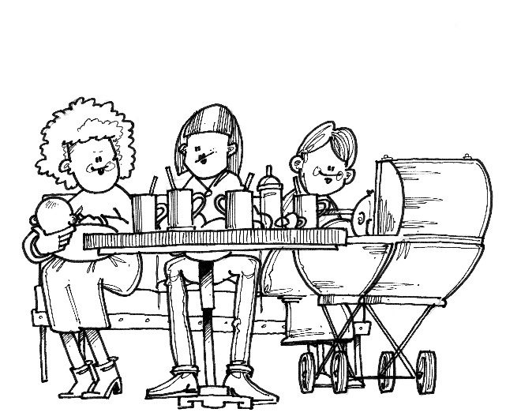
Barrierer, motiver og rekruttering
- Familie med små børn
Barrierer
Familielogistik - Som småbørnsfamilie er
egne behov (fx motion og frivillighed)
tilsidesat for at have tid til familien.
Der er mange rutiner, og det gør at
hverdagen fra morgen til sengetid er
meget fastlåst. Derfor kan det være
svært at være frivillig fra 17-18, da der
er mange andre gøremål der.
Når man har en time for sig selv, så bruger
man tiden på noget andet (en serie på
sofaen, en bog, eller en times motion, eller
de mails man ikke nåede).
At foreningens systemer virker ”gammeldags” og mangler højere grad af digitalisering.

Slide 31
Barrierer, motiver og rekruttering
- Familie med små børn
Motiver
At være noget for sine børn.
At give noget videre til sine børn.
Kvalitetstid med sine børn.
At få et frirum i hverdagen og
prioritere sig selv.
Tillid og ansvar.
Skal se meningen.
Rekruttering
Fokus på at have kvalitetstid med sine
børn og give noget videre til børnene.
Via børnenes fritidsaktiviteter.
Et frirum hvor fokus er på noget andet end hamsterhjul og børn (fx fokus på at træne damerne til gymnastik).

Slide 32
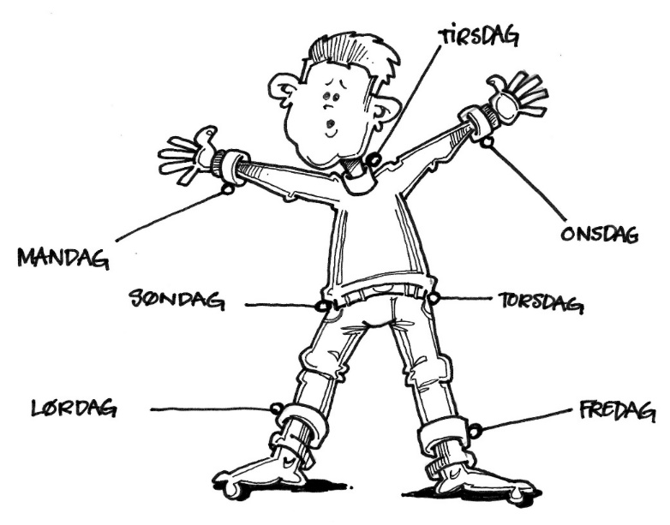
Barrierer, motiver og rekruttering
- Familie med skolebørn
Barrierer
Manglende energi og overskud.
Foreningslivet kan have været på afstand en del år,
og det kan være svært at tage første skridt .
Tiden prioriteres på venner, familie eller karriere.
Alle hiver i en (forældrebestyrelse, barn 1s
fodboldhold, barn 2s dansehold osv.).
Tiden prioriteres til oplevelser med børnene.
Notes:
Blandt skolebørn og tweens er der hvor foreningsdeltagelsen er højest. Det betyder også at forældrene kan bidrage som frivillig mange forskellig steder.

Slide 33

Barrierer, motiver og rekruttering
- Familie med skolebørn
Motiver
Plads til nærvær i en travl hverdag.
Nemt og bekvemt.
Tilbage til vennerne og det sociale liv.
At være noget for sine børn.
Kvalitetstid med sine børn.
At få et frirum i hverdagen og
prioritere sig selv.
Tillid og ansvar.
Skal se meningen.
Elsker målbar succes.
Rekruttering
Gennem børnenes
fritidsaktivitet.
Fokus på at gøre
noget godt for sig selv.

Slide 34

Barrierer, motiver og rekruttering
- Familie med teens
Barrierer
Usikkerhed på hvordan man kommer i gang igen
med frivillig arbejde efter en lang pause.
Tiden bruges på karrieren, nu hvor den ikke
bruges på børnene .
Den nyfundne tid bruges på andre ting end
frivilligt arbejde.
Familieforhold ændrer sig (skilsmisse, børn igen).
Notes:
Denne livsfase begynder at sige ”ja” også til åbne invitationer omkring frivillighed.

Slide 35

Barrierer, motiver og rekruttering
- Familie med teens
Motiver
Større frirum og frihed - det betyder
mere tid til at prioritere sig selv.
At være rollemodel for børnene.
At give noget til lokalsamfundet/
foreningen.
Vedligeholde eksisterende relationer
og møde nye.
Opnå succes (også andre steder
end karriere).
Vil gerne udfordre sig selv med
noget nyt.
Tillid og ejerskab.
Rekruttering
Rekruttering via venner, arbejdsbekendtskaber og andre relationer (og ikke så meget via børnene mere).
Via sociale medier – sende ”Åbne” invitationer ud omkring frivillig arbejde.
Notes:
Denne livsfase begynder at sige ”ja” også til åbne invitationer omkring frivillighed.

Slide 36
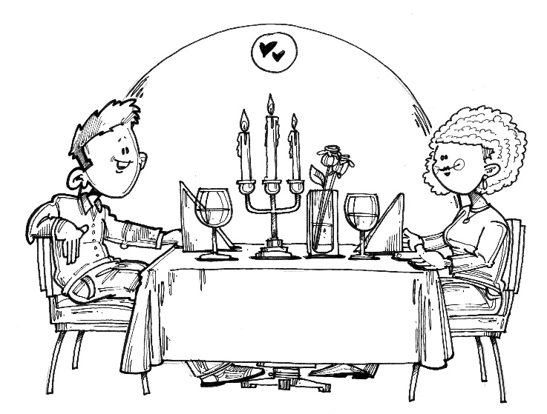
Barrierer, motiver og rekruttering
- Selvrealisering
Barrierer
Lav mestring/kropslig kompetence
ift. instruktøropgaver.
Bruger tid på arbejde, have, ferie,
sommerhus, camping.
Kan bruge tiden på noget andet end
frivillighed.
Familieforhold ændrer sig
(skilsmisse, børn igen).
At være frivillig i andre organisationer.
Børnebørn begynder at komme til og
kan tage noget tid.

Slide 37
Barrierer, motiver og rekruttering
- Selvrealisering
Motiver
Gøre noget godt for andre/lokalsamfundet/foreningen
/fællesskabet.
Trivsel, mental og social sundhed.
Præstation: At opnå personlige mål,
blive bedre.
MIG tid – gode oplevelser.
Rekruttering
Personlig kontakt
Timing. Det åbne vindue. Når der sker et skift, er det tid til nyt.
Kig på gamle ”medlemslister” – hvem var aktive og frivillige dengang.

Slide 38
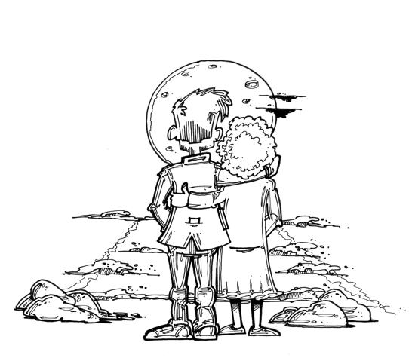
Barrierer, motiver og rekruttering
- Ny senior
Barrierer
Har ingen rutine eller fast rytme og vil ikke
forpligte sig så meget.
Prioriterer andre ting, fx børnebørn, andre
fritidsinteresser.
Sygdom og skavanker.
Bruger tid på arbejde, have, ferie,
sommerhus, camping.
Komplekse familieforhold, mange nære relationer,
mine/dine/vores børn og børnebørn.
Bruger meget tid på familie, børn og børnebørn
At være frivillig i andre organisationer.

Slide 39
Barrierer, motiver og rekruttering
- Ny senior
Motiver
Livskvalitet.
Sundhed – vil gerne investere i sig selv.
Nyt, nyt, nyt. Søger oplevelser,
arrangementer, ture, kurser osv.
Søger udvikling i ”Seenagers” årene
Søger mod ny identitet
Rekruttering
Personlig kontakt.
Timing. Det åbne vindue. Når der sker et skift, er det tid til nyt.
Kig på gamle ”medlemslister”
– hvem var aktive og
frivillige dengang.
Via fysiske opslag i
lokalområdet.

Slide 40
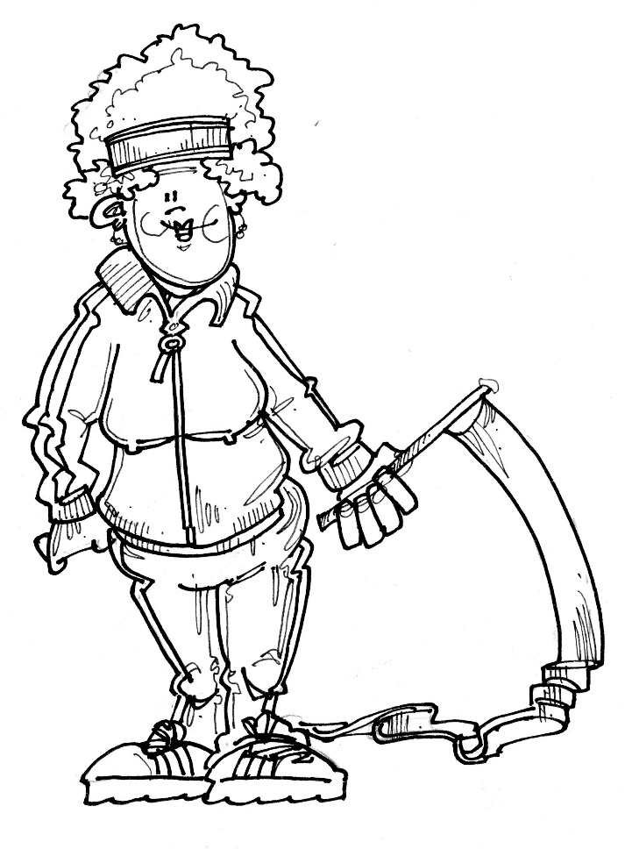
Barrierer, motiver og rekruttering
- Rutinesenior
Barrierer
Har travlt med at være bedste- og oldeforældre.
Ugeskemaet er fyldt med andre aktiviteter i forvejen
Sygdom og skavanker.
Transport – aktiviteterne skal være i nærmiljøet.
De siger nej til stress. Længe leve friheden.
Motiver
At give livet meningsfuldt indhold, fx ved at se andre mennesker.
Holde kroppen og hovedet i gang, bevare fysisk funktion og undgå forfald.
Søger rutiner – rutinearbejde i faste kendte omgivelse.
Fællesskabet med andre

Slide 41
Barrierer, motiver og rekruttering
- Rutinesenior
Rekruttering
Via fysiske opslag – lokalavis, flyers,
opslag i lokalområdet.
Personlig kontakt
Timing. Det åbne vindue. Når der sker
et skift, er det tid til nyt.
Kig på gamle ”medlemslister”
– hvem var aktive og frivillige dengang.

Slide 42
Opgave
    I skal nu enkeltvis gå rundt til livsfaserne, og notere hvordan, hvem og hvor I har dem i jeres forening, som frivillige. Se opgaven på næste slide.
    I må gerne summe lidt omkring det ved bordene, og se hvad andre har skrevet
    I kan nå cirka 3 livsfaser. Vi giver tegn til skift
Notes:
Her vurderer I som undervisere, hvor lang tid der er til en eventuel opgave i forhold til livsfaserne.

Slide 43
Foreningsnavn ____________________ Livsfase: ________________________
Hvor har I dem i foreningen i dag?
Hvordan har I rekrutteret dem I har i dag?
Hvor kunne I have brug for dem i fremtiden?
Hvordan vil I rekruttere dem fremover?

Slide 44
Hvilken type frivillig har I brug for?
– Hvordan matcher vi den frivillige med den rette opgave?
DEN PRAKTISKE
Praktiske hjælpere – vil have specifikke opgaver under ledelse af andre.
DEN SOCIALE
Er der mest for det sociale – vil gerne have klare rammer med mulighed for samvær og netværk. Er gode ambassadører.
DEN SPONTANE
Vil gerne have (relativt) kortsigtede og afgrænsede opgaver, som de til- og fravælger fra gang til gang. Ingen langvarig forpligtigelse.
Ledelse –
skal instrueres
Ejerskab –
vil sætte rammen
DEN KONVENTIONELLE
Klassisk bestyrelsesmedlem, vil have ejerskab i en stærk struktur.
DEN ENTREPRENANTE
Den typiske igangsætter, som finder på nye projekter og initiativer. Søger ofte selv penge og skaber netværk omkring sig.
DEN KREATIVE
Er en flyvsk frivillig, som gerne vil bruge sine kreative evner på en måde, der gavner fællesskabet og/eller sagen.
Klassisk frivillighed
Svære at rekruttere, nemme at fastholde
Høj tolerance overfor struktur og rutiner
Senmoderne frivillighed
Nemme at rekruttere, svære at fastholde
Lav tolerance overfor struktur og rutiner
Kilde: Sådan rekrutterer du frivillige, Forlaget Ingerfair (2018)
Notes:
Kender I dem? Er I der selv?
Brug lige et par minutter til at reflektere over, hvilke frivillige, der egentlig passer bedst til jeres aktiviteter. Loyale eller ikke loyale. Hvad er vigtigt? Er der plads til de spontane, kreative og entreprenante?
Snak med sidemanden: hvad kendetegner de frivillige I har i jeres organisation? Og passer det ift. hvem I burde have?

Slide 45
Overvej en trinvis involvering af de frivillige
Bruger
Medlem
Medlems-frivillig
Ad Hoc
Frivillig
Fast frivillig
Ansvars frivillig
Forenings-
leder
Forenings-
leder
Kunde
Notes:
Der er forskellig indstilling hos medlemmerne:
Kunderne er dem, der fejlagtigt mener, de har betalt for en vare.
Brugerne er dem, der tror, at tilbuddet er offentligt ligesom fx SFOen
For disse to kategorier har bestyrelsen en stor opgave i at informere om, hvad det betyder at være med i en forening.
Undersøgelse har vist, at de to grupper udgør op mod 1/3 af medlemmerne i en idrætsforening. (VIFO 2020)
----------------------------------------------------------------------------------------------------------
Medlem – her kender du principperne for det at være en forening (fx at den drives ved frivillighed)
Medlemsfrivillig – de medlemmer, der gerne på et tidspunkt vil bidrage til/er opmærksom på at gøre foreningen bedre ved at være frivillig.
De anerkender formålet og støtter gerne op om de sociale arrangementer, om medlemsmøder og generalforsamlingen.
Ad-hoc frivillig – løser korte konkret beskrevne opgaver.
Fast frivillig – medlem af udvalg, team eller arbejdsgruppe, der har en beskreven opgave – ideelt set med mål og budget. Denne gruppe indeholder også alle trænerne/instruktørerne.
Ansvarsfrivillig er dem, der står i spidsen for en gruppe af andre frivillige som udvalgsformand, ungdomskonsulent, træneransvarlig mv. – udpeget af bestyrelsen
Foreningsleder – Bestyrelsesmedlemmer, der planlægger, koordinerer, motiverer, udpeger, ansætter – i det hele taget får foreningens mange frivillige til at løse de opgaver, der er væsentlige.
Det er bestyrelsens opgave at finde de rette folk til de forskellige opgaver i foreningen.
Der er ikke et traditionelt hierarki i en forening, så alle frivilligposter fra den mindste ad-hocopgave til formandsposten er vigtige funktioner på lige fod. Alle medlemmer kan placere sig efter kompetencer og tidsressourcer. Det betyder også, at medlemmer sagtens i medlemstiden kan bevæge sig rundt mellem funktionerne efter interesse og tidsinvestering.

Slide 46
3. Forskellige metoder til rekruttering af frivillige
Hovedprincippet – spørg, spørg, spørg
Synliggør de opgaver I har behov for hjælp til
Brug konkrete anledninger til rekruttering

Slide 47
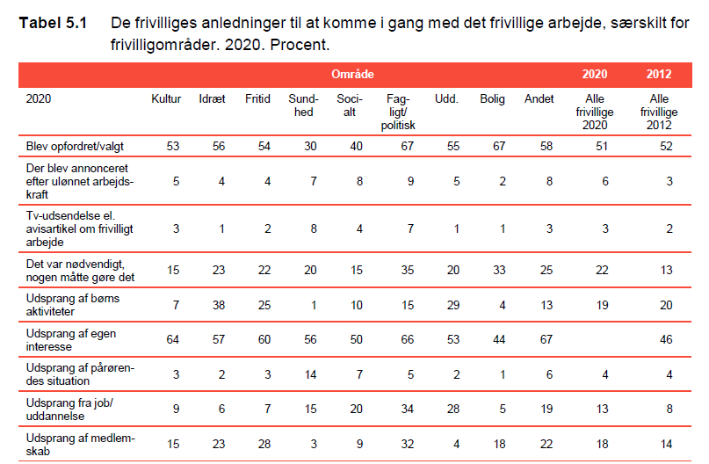
Frivillighedsundersøgelsen 2020 , VIVE
Notes:
Punktet 3 - Forskellige metoder til rekruttering af frivillige – tager udgangspunkt i Frivillighedsundersøgelsen 2020 fra Vive.
Her er hovedpointen, at vi skal opfordre folk til at blive frivillige – altså spørge dem!
En stor andel af de frivillige er blevet det, fordi det blev spurgt / opfordret (56 %)
En meget lille andel er blevet rekrutteret gennem artikler og opslag efter frivillige (4 % + 1 % = 5 %)

Slide 48
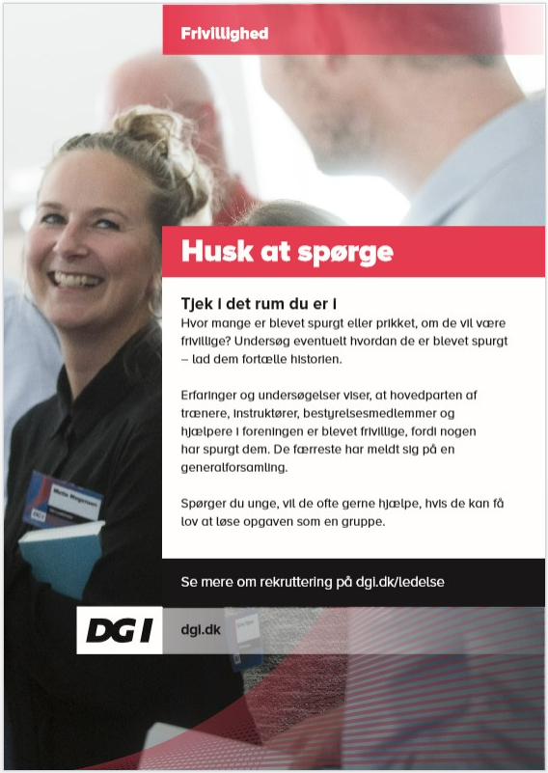
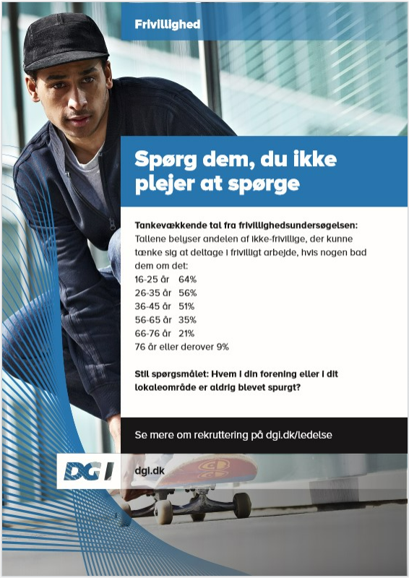
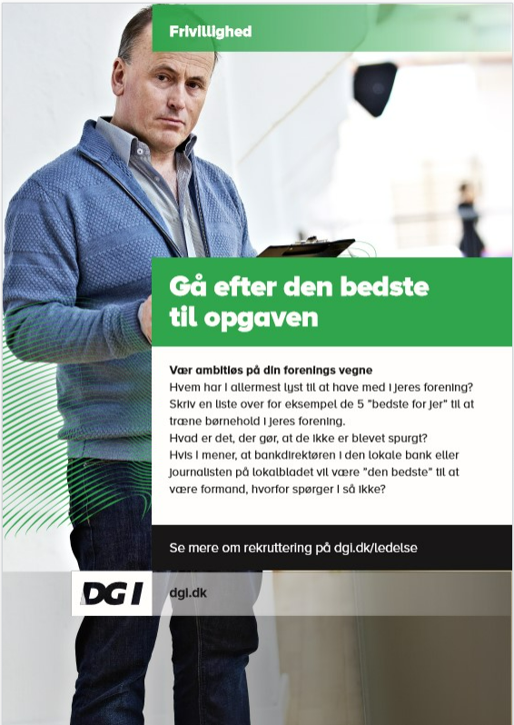
Gode råd, når I skal ud at spørge
Find alle de 12 gode råd her
Notes:
Gode råd til at spørge efter frivillige
Det gode råd: Husk af spøge
Spørg deltagerne, hvordan de selv er blevet rekrutteret
Tag en snak om, hvordan og hvornår det er bedst at spørge – og hvem der med fordel kan spørge?
Det gode råd: Spørg dem, du ikke plejer at spørge
Relater gerne til indsigterne fra livsfaserne)
Det gode råd: Gå efter den bedste til opgaven
Når man laver listen over ‘de bedste til opgaven’, risikerer man ofte selv at ekskludere potentielt frivillige, når man vurderer, at de har for travlt osv. Vi må ikke beslutte om folk har tid til at være frivillige i vores forening – det skal de nok selv afgøre!

Slide 49
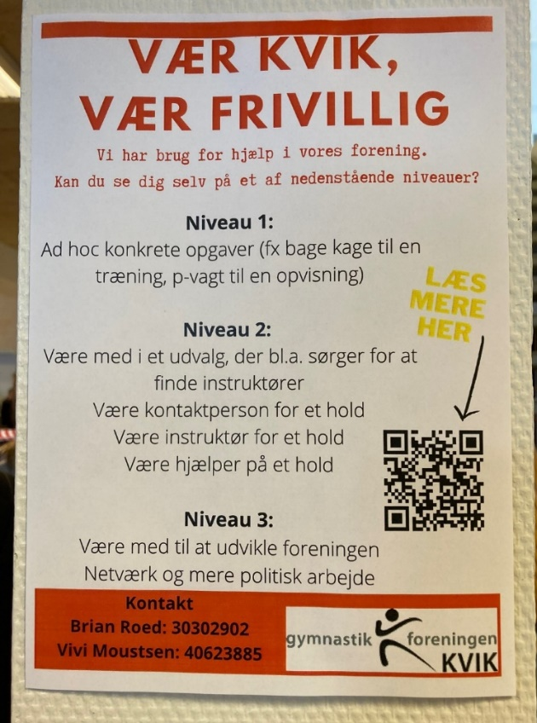
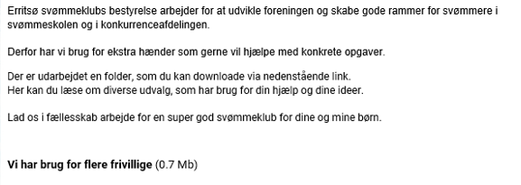
Generelle opslag har begrænset effekt
- de gør opmærksom på, at der er behov for frivillige, men giver sjældent tilsagn fra medlemmerne
Notes:
Det har kun begrænset effekt, når foreningen i meget generelle vendinger efterspørger frivillige. Det skaber en opmærksomhed om behovet for frivillige, men er ganske uforpligtende for medlemmerne – måske dels fordi opfordringen er for ukonkret og dels fordi medlemmerne kan tænke, at det er der nok andre, som tager sig af!

Slide 50
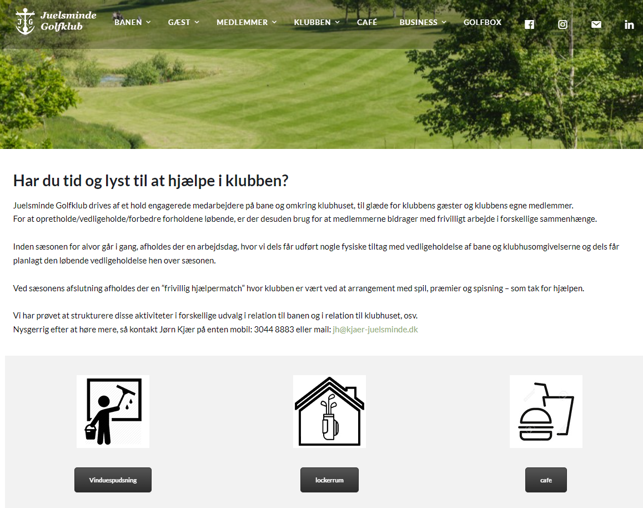
Generelle opslag har begrænset effekt
- de gør opmærksom på, at der er behov for frivillige, men giver sjældent tilsagn fra medlemmerne
Notes:
Det har kun begrænset effekt, når foreningen i meget generelle vendinger efterspørger frivillige. Det skaber en opmærksomhed om behovet for frivillige, men er ganske uforpligtende for medlemmerne – måske dels fordi opfordringen er for ukonkret og dels fordi medlemmerne kan tænke, at det er der nok andre, som tager sig af!

Slide 51
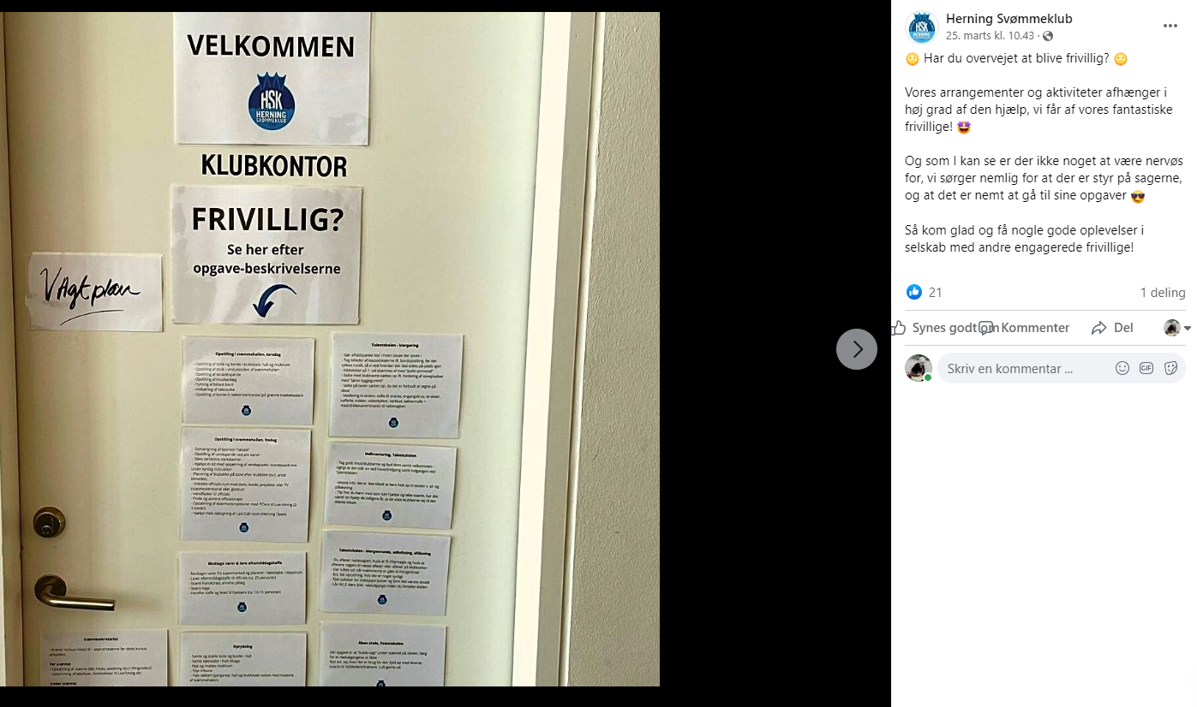
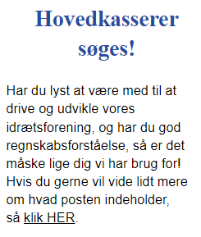
Synliggør de konkrete opgaver I har behov for hjælp til – men spørg også!
Christiansfeld IF
Herning Svømmeklub

Slide 52
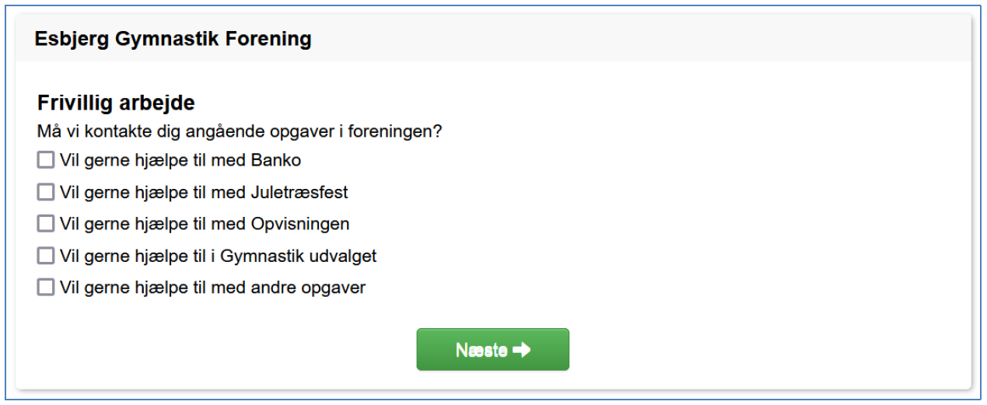
Find evt. frivillige som en del af sæsontilmeldingen

Slide 53
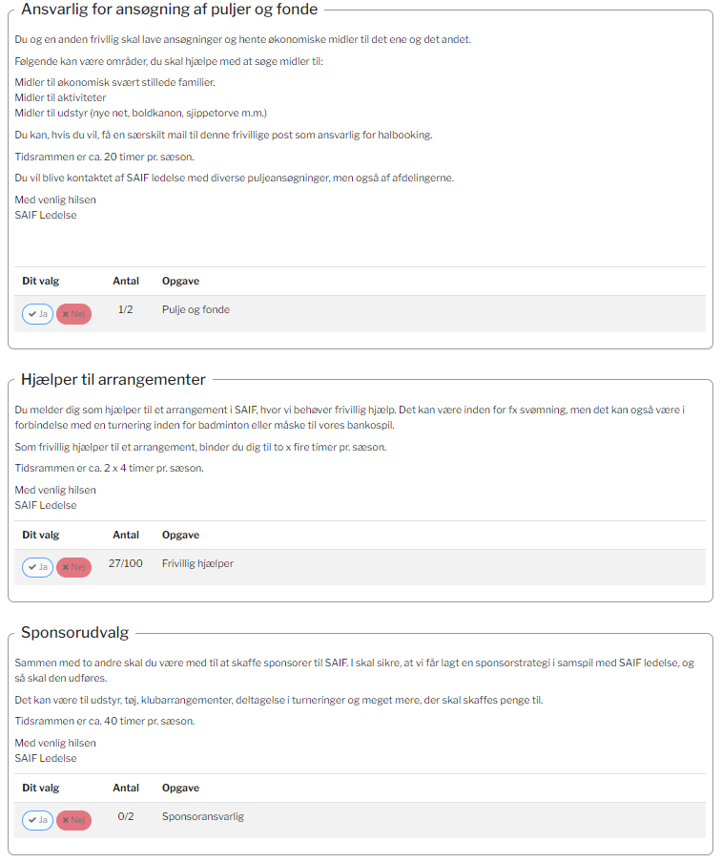

Find evt. frivillige som en del af sæsontilmeldingen

Slide 54
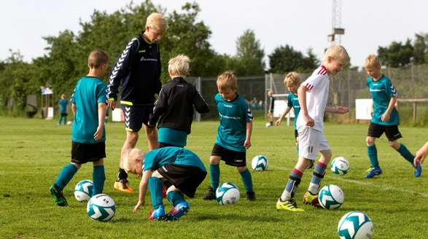
Succeshistorie om frivillighed
– Gør det let
10-minutters frivillige – Herfølge Boldklub
Mens børnene spiller fodbold, aktiverer Herfølge Boldklub forældre med småopgaver, når de alligevel er til stede
Foreningen udnytter ventetiden og
har sat den i system.
Foreningen har overblik over opgaverne
og uddelegeret ansvaret for at spørge forældrene.
http://www.dgi.dk/foreningsledelse/min-landsdelsforening/dgi-midt-og-vestsjaelland/artikler/derfor-valgte-vi-en-konsulent-fra-dgi
Notes:
Eksempel på hvordan Herfølge Boldklub har gjort det let for forældrene at være med til at gøre en forskel.

Slide 55
Øvelse eller opgave
Hvordan blev du selv involveret?
Hvis du skulle rekruttere nogle nye – hvad kunne du så få lyst til at prøve af/eksperimenterer med?

Slide 56
4. Lav en plan for frivillighed
Er vi klar til at modtage nye frivillige og
hjælpe godt i gang?
    Har I styr på jeres frivillig identitet?
    Har I opgaver til alle?
    Hvad skal der til for, I er klar?
Hvordan arbejder I med rekruttering til opgaver/roller som kræver særlige kompetencer?
    Har I gjort jer overvejelser om, hvilke egenskaber og kompetencer I specifikt søger?
    Hvem I jeres netværk har disse egenskaber og kompetencer?
    Hvem kender nogen, der kender nogen?
    Hvordan gør vi dem klar til opgaven/rollen?
Hvem spotter nye frivillige? (hvornår?)
Hvem spørger nye frivillige? (hvornår?)
Hvem sørger for inklusion, introduktion og
en god start? (hvornår?)
Hvem tager imod frivillige der henvender
sig af sig selv?

Slide 57
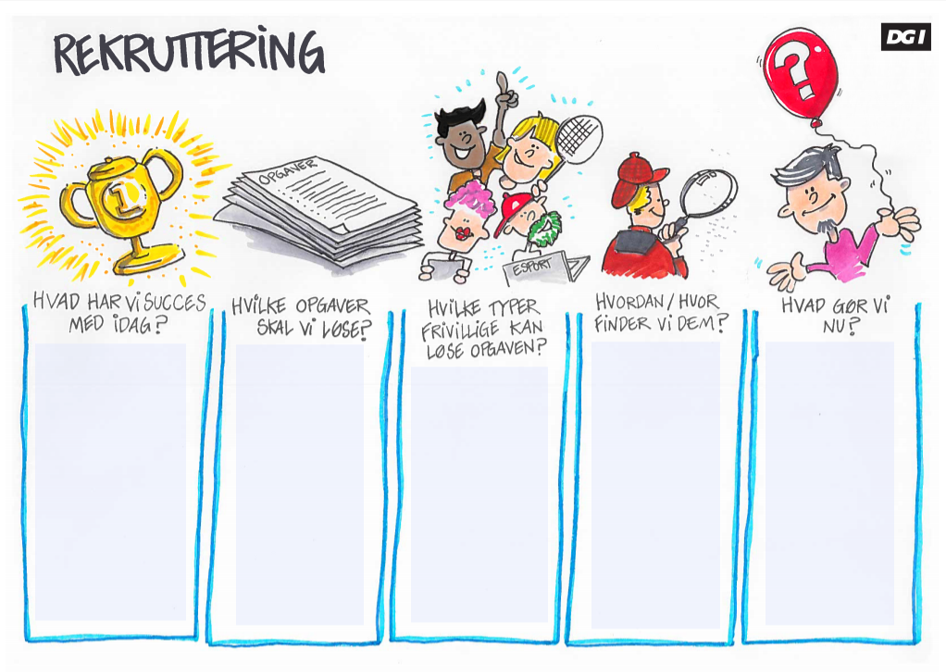
Notes:
Værktøj til rekruttering: Den hurtige – skab overblik over rekrutteringen

Slide 58
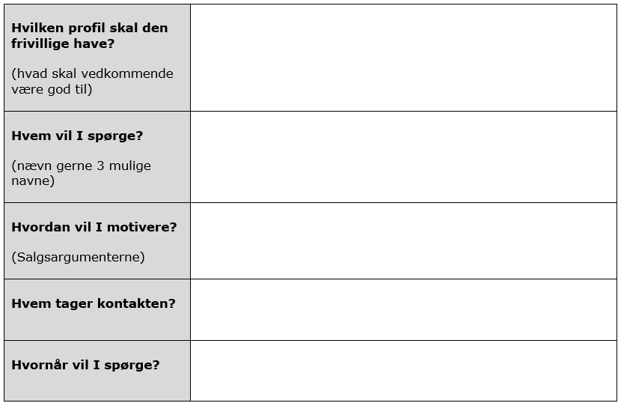
Rette person til rette opgave
    Gode overvejelser før du går i gang med rekrutteringen:
    Hvilke kompetencer skal den person, som skal løse opgaven have?
    Hvad skal han/hun være god til?
    Hvem kunne løse denne opgave?
    Hvis I ikke kan komme i tanke om nogen, hvem kunne så hjælpe jer med at finde den rette person til opgaven?
Notes:
Værktøj til rekruttering - Den målrettede – rette person til rette opgave

Slide 59
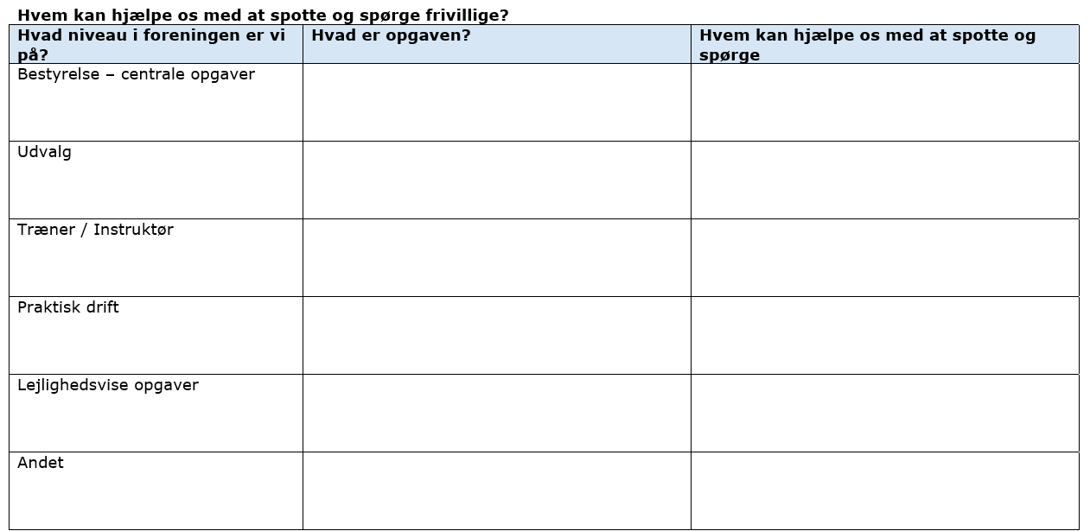
Spot og spørg
Notes:
Værktøj til rekruttering - Andre kan hjælpe? Spot og spørg!

Slide 60
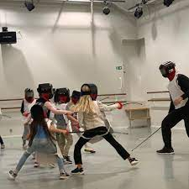
Welcome to the parent meeting in Fægteklubben Trekanten
Why are we together (Lene)
Who are represented
What is working well in Trekanten?
Comming activities
Recruitment new members
Next step

Slide 61
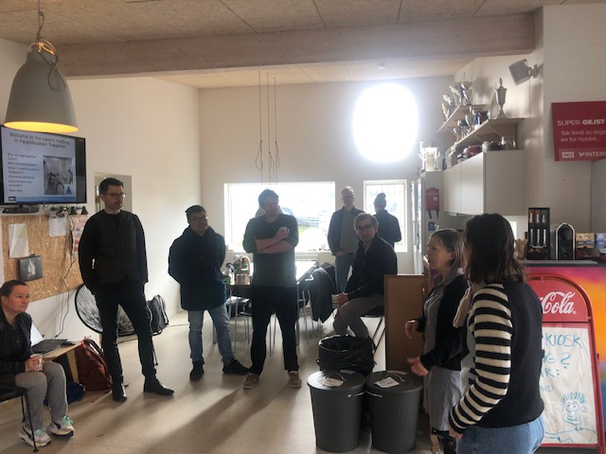
Intro for partens
1. How long has your child been a part of Trekanten?
Started in 2023, in 2022 or before
2. Do the child often take part in activities
Ryparken, Rypaken and DGI Byen, DGI Byen
3. Have you tried fencing yourself
Never – a few times – I have done fencing my whole life
4. Your name?

Slide 62
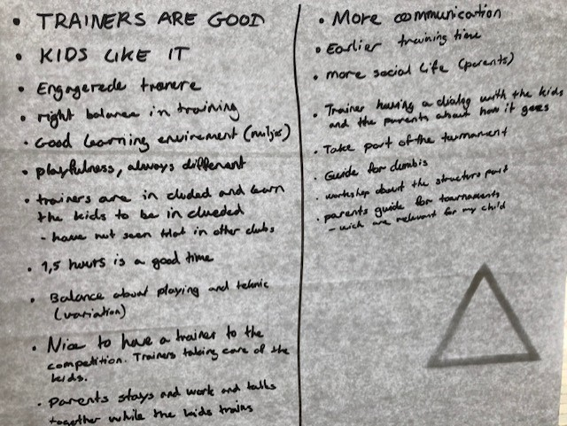
What is working well in Trekanten and what can we improve?
What is working well in the Trekanten?
Traners good
Kids like it – engaged
Right balance in traning
Good learning enviroment
Playfullness always different
Included
1,5 hours perfect
Good balance playing and tecnique
Trainers to competition
Parents can talk together during the traning

Slide 63
What is working well in Trekanten and what can we improve?
What do you think that we can improve - develop?
More communication
Earlier traning on Sunday More social life
Traners take dialog with kids and parents about how it goes
Take part in tournaments
Guide to dummies☺
Workshop about the structure part
Parents guide for tournaments – what is relevant for my child?

Slide 64
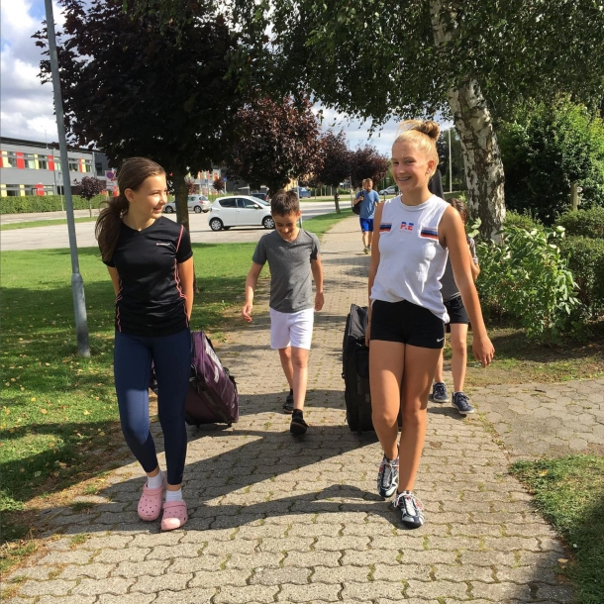
Information about a 2 day summercamp in Sakskøbing Friday – Saturday 4-5/8.
Info

Slide 65
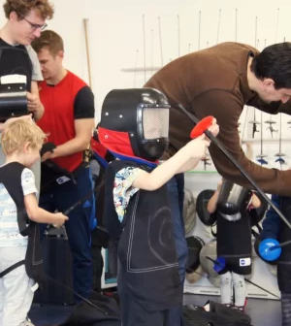
Would you like to help with something?
We would like ideas for both social and fencing activities.
And we would like to introduce the idea that as parents you can sign up as a volunteer in a 'team' that does exactly the activity for which you want to be a volunteer helper.

Slide 66
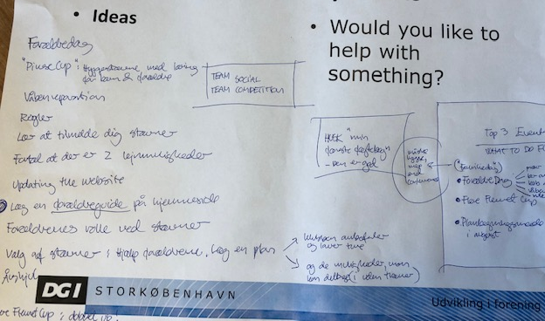
Introduce the children to small tournaments/events
Ideas
Would you like to help with something?

Slide 67
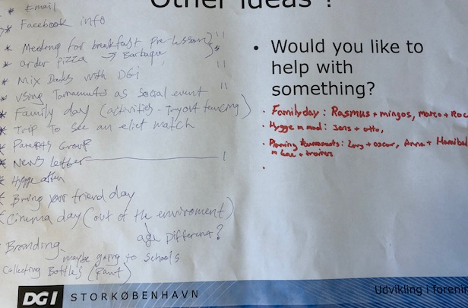
Social activities?
Ideas
Would you like to help with something?

Slide 68
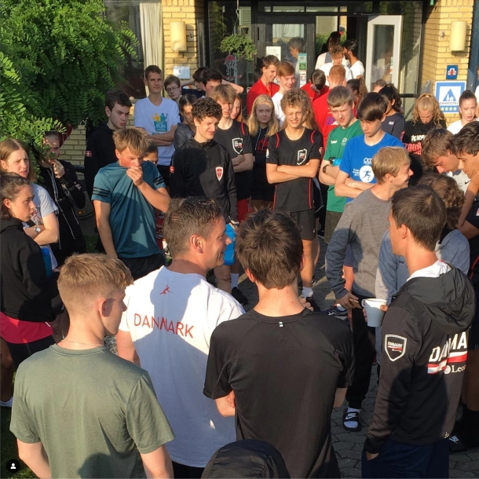
If you should contribute
Coordinator
A part of the team
I can do a specific task

Slide 69
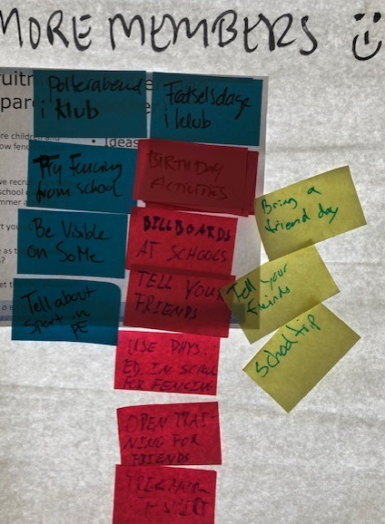
Recruitment (children and parents together)
We want that more children and parents get to know fenching and Trekanten.
At the moment we recruit via Motivu (FB campaigns), school collaboration, Open events, Summer activities
How did you start youself?
What do you see as the best way to recruit members?
Where can we get the best visibility?
Ideas

Slide 70
DM i klubben
Trekanten is the organizer of the Danish championship and have to make all the logistic and practical things.
The money goes to the club.
We need some volunteers (parents and children) Sunday 16th of April from 16.00-18.00 in Ryparken
Come and have fun☺
Write you name if you can help

Slide 71
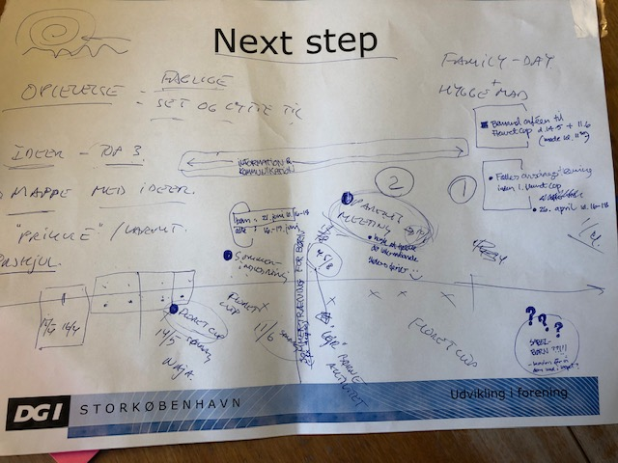
Next step
Vi talte sammen efter mødet. Lene og Naja kom med input til det videre forløb.
1. Møde med forældre d. 26/4 kl. 16-18.00 ifm træning + spisning. Forberedelse til floret Cup i maj og juni
2. Møde med forældre omkring årsplan i august/september når de internationale børn er tilbage.
3. Tommy sammenskriver input og sender til Lene. Lene og tommy tager en opfølgningssnak inden ferie on-line.

Slide 72
Spørgsmål til Lene
Hvad var det bedste ved den workshop vi lavede med forældre og børn i 2023?
Hvad blev du særlig optaget af/opmærksom på ifm. workshoppen?
Hvad var effekten af den dag?
Er der noget I er blevet inspireret til at gøre mere eller mindre af?
Andet som er vigtigt?

Slide 73
Evaluering af mødet
Hvad er din oplevelse af mødet i aften?

